Slide 1
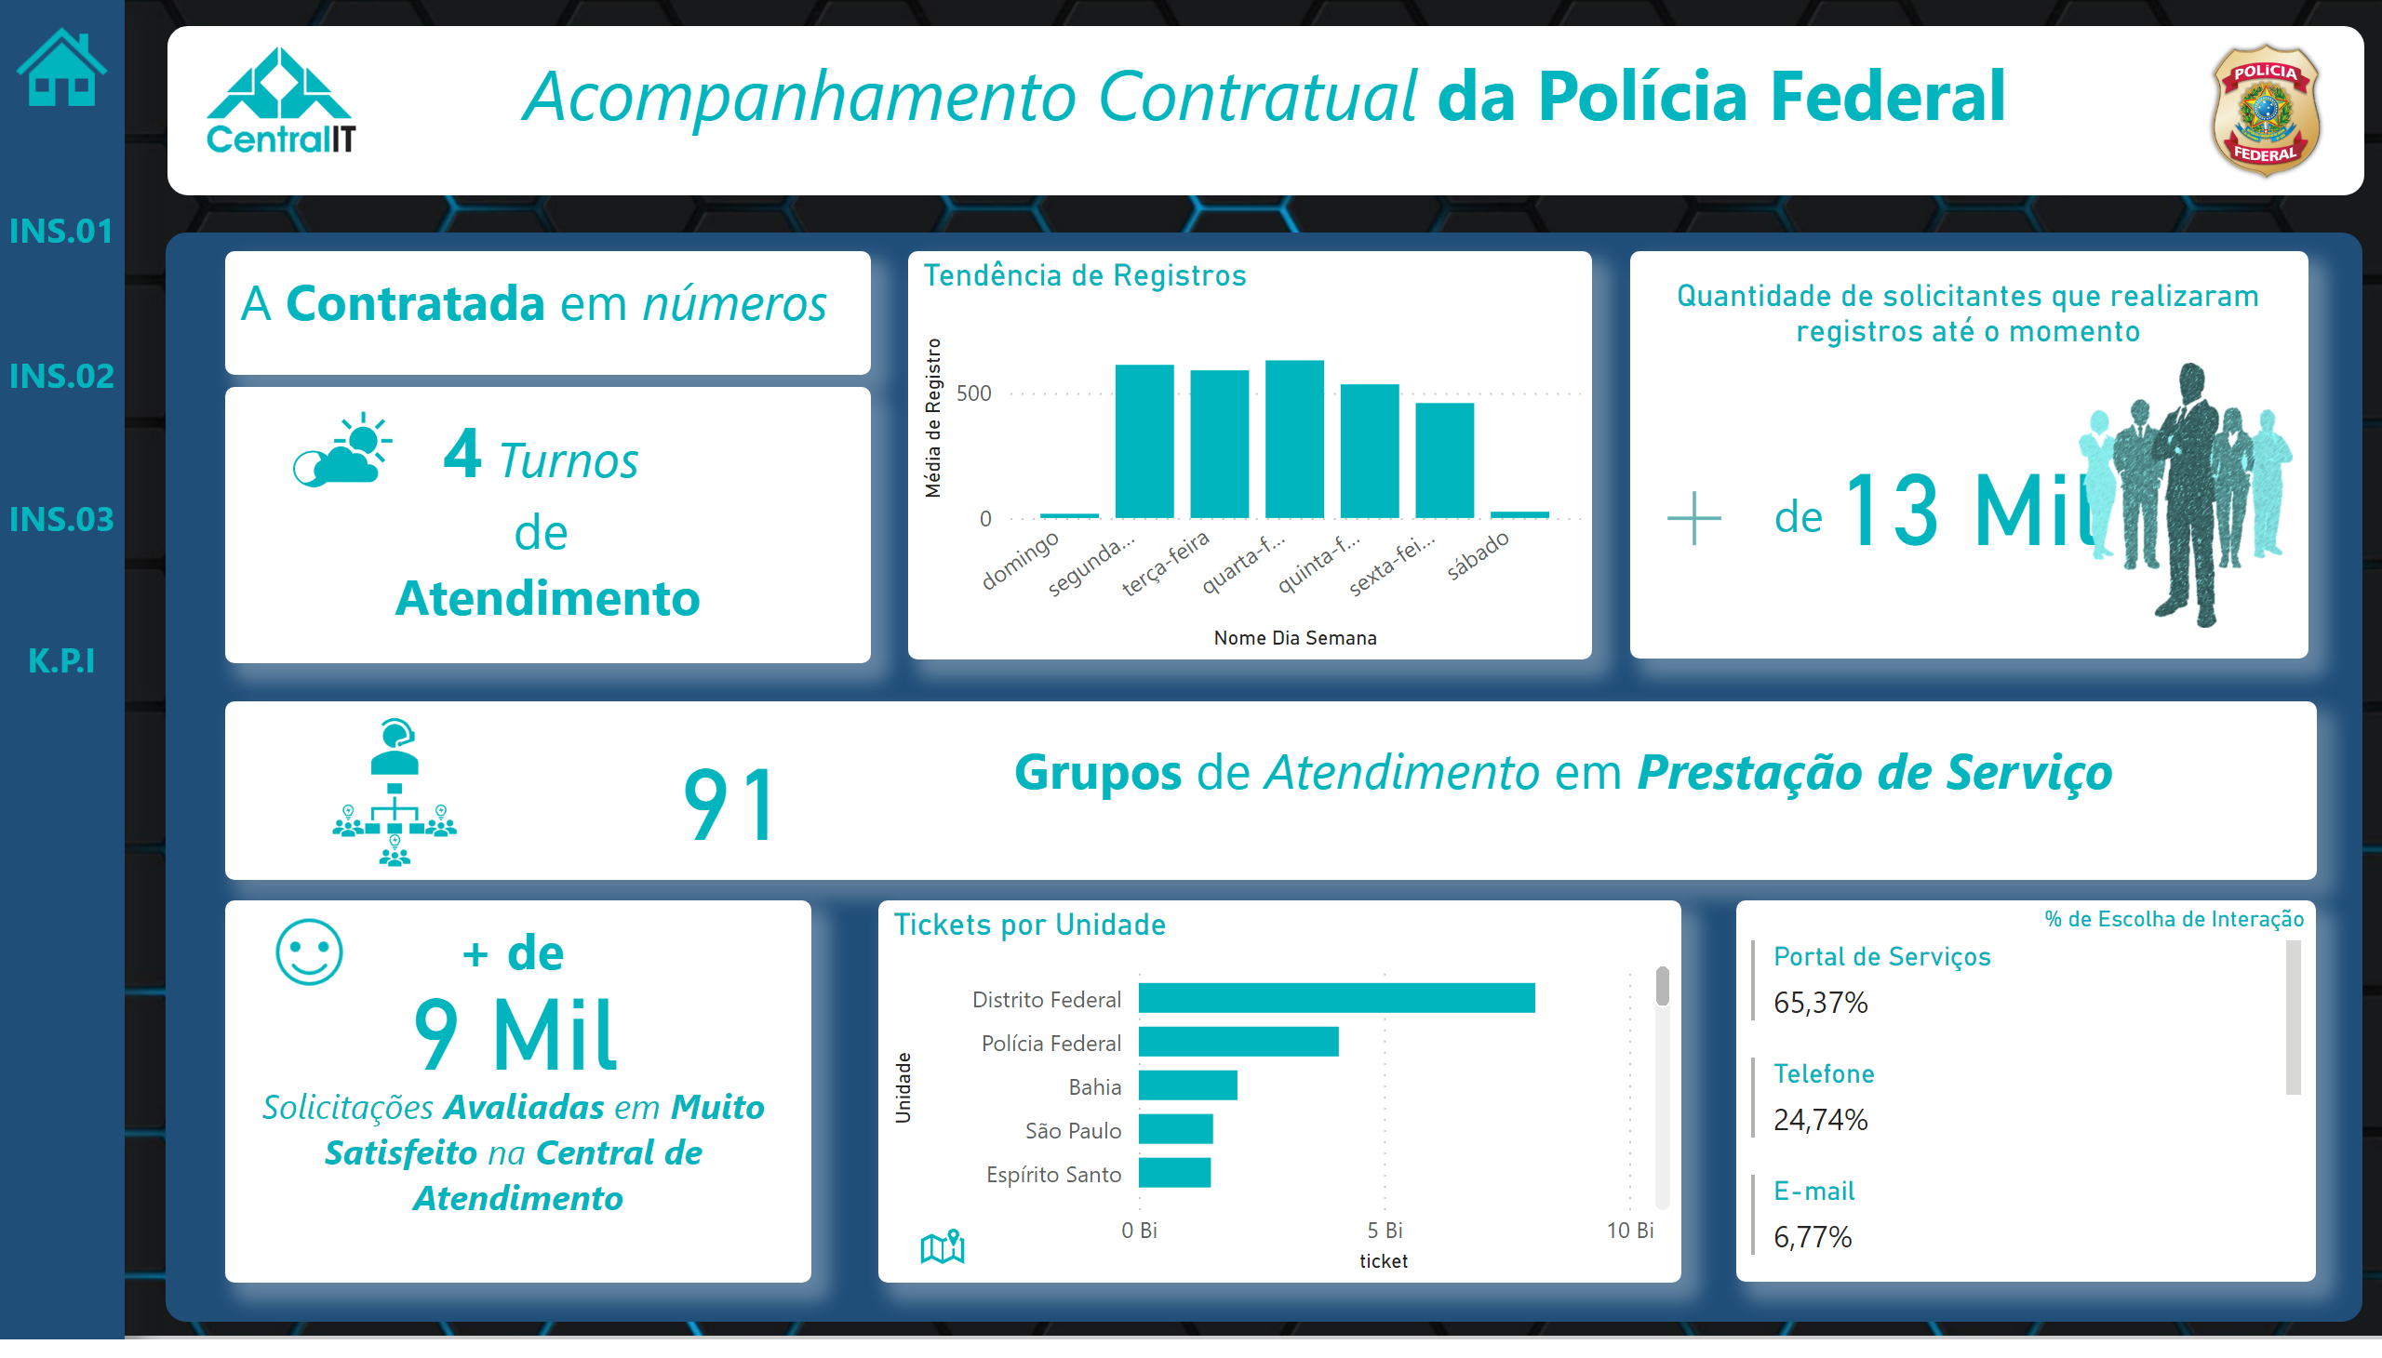
Home
Notes:
image
No alt text provided
basicShape
No alt text provided
image
No alt text provided
textbox
No alt text provided
textbox
No alt text provided
basicShape
No alt text provided
Botão_INS.03
No alt text provided
Botão_INS.02
No alt text provided
Botão_KPI
No alt text provided
Botão_INS.01
No alt text provided
Botão_Home
No alt text provided
Imagem_Home
No alt text provided
Forma_Menu
No alt text provided
Imagem_PF.Logo
No alt text provided
Imagem_Cit.Logo
No alt text provided
Caixa de texto_Titulo
No alt text provided
image
No alt text provided
image
No alt text provided
textbox
No alt text provided
Imagem_Solicitantes
No alt text provided
textbox
No alt text provided
basicShape
No alt text provided
image
No alt text provided
textbox
No alt text provided
card
No alt text provided
Quantidade de solicitantes que realizaram registros até o momento
No alt text provided
card
No alt text provided
% de Escolha de Interação
No alt text provided
Tendência de Registros
No alt text provided
Tickets por Unidade
No alt text provided

Slide 2
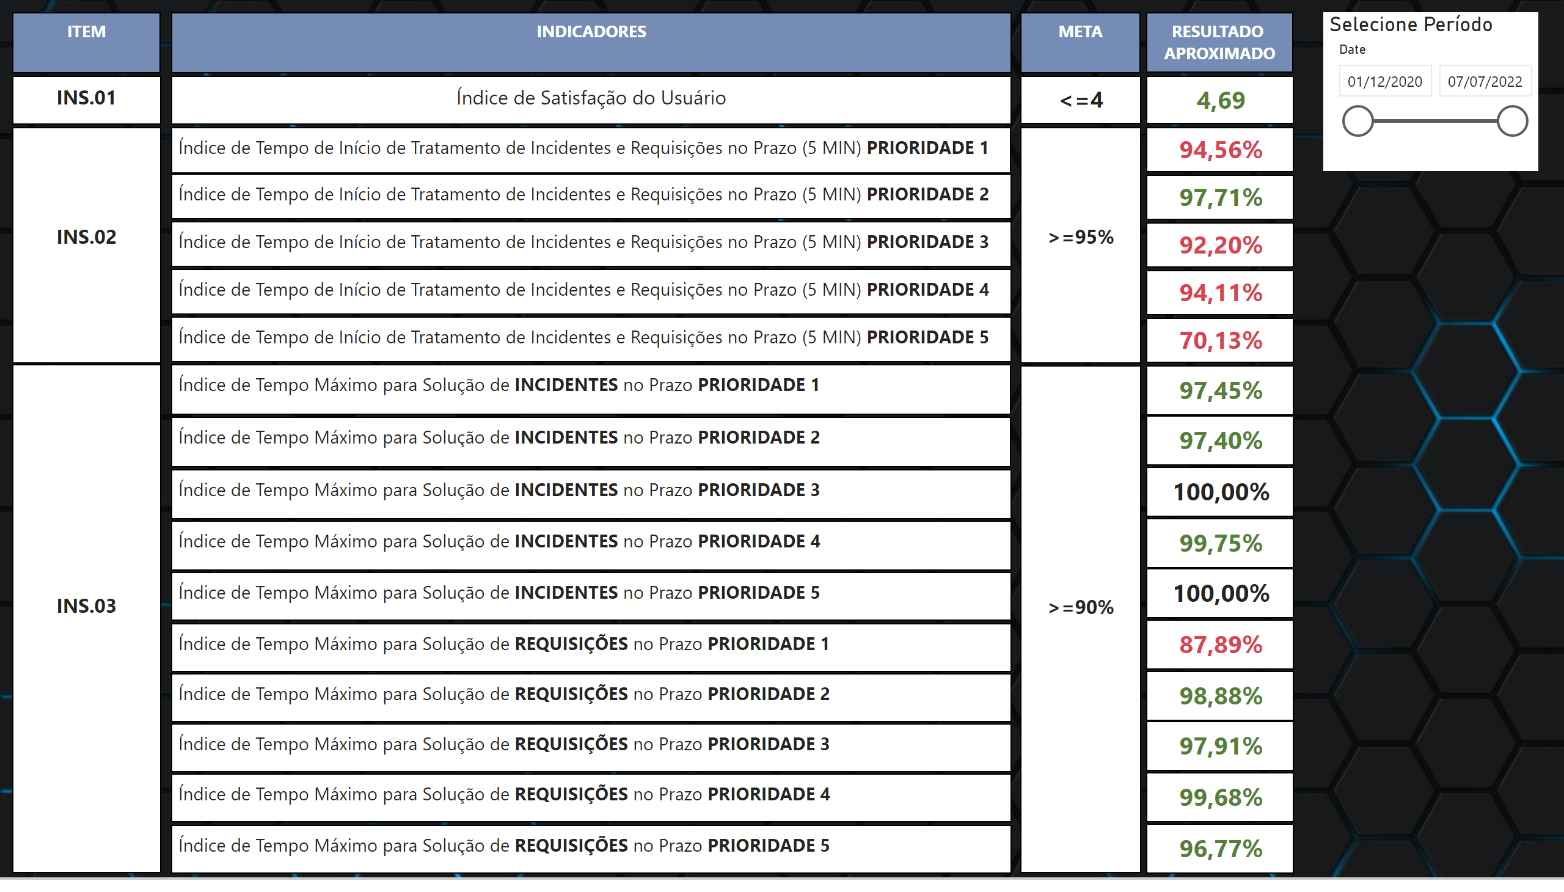
K.P.I
Notes:
Selecione Período
No alt text provided
Caixa de texto_ITEM
No alt text provided
Caixa de texto_INDICADORES
No alt text provided
Caixa de texto_META
No alt text provided
Caixa de texto_RESULTADO APROXIMADO
No alt text provided
Caixa de texto_Meta.INS02
No alt text provided
Caixa de texto_INS02
No alt text provided
Caixa de texto_INS02.TXT.P5
No alt text provided
Caixa de texto_INS02.TXT.P4
No alt text provided
Caixa de texto_INS02.TXT.P3
No alt text provided
Caixa de texto_INS02.TXT.P2
No alt text provided
Caixa de texto_INS02.TXT.P1
No alt text provided
Caixa de texto_Meta.INS03
No alt text provided
Caixa de texto_INS03
No alt text provided
Caixa de texto_ITEM.INS.01
No alt text provided
Caixa de texto_META_INS01
No alt text provided
Caixa de texto_INS01.TXT
No alt text provided
Caixa de texto_INS01.Req.TXT.P5
No alt text provided
Caixa de texto_INS01.Req.TXT.P4
No alt text provided
Caixa de texto_INS01.Req.TXT.P3
No alt text provided
Caixa de texto_INS01.Req.TXT.P2
No alt text provided
Caixa de texto_INS01.Req.TXT.P1
No alt text provided
Caixa de texto_INS03.inc.TXT.P5
No alt text provided
Caixa de texto_INS03.inc.TXT.P4
No alt text provided
Caixa de texto_INS03.inc.TXT.P3
No alt text provided
Caixa de texto_INS03.inc.TXT.P2
No alt text provided
Caixa de texto_INS03.inc.TXT.P1
No alt text provided
%INS.03.INC.P1
No alt text provided
%INS.03.INC.P4
No alt text provided
%INS.03.INC.P5
No alt text provided
INS02 P1
No alt text provided
%INS.03.INC.P2
No alt text provided
%INS.03.REQ.P1
No alt text provided
INS02 P2
No alt text provided
Resultado_INS01
No alt text provided
INS02 P3
No alt text provided
%INS.03.INC.P3
No alt text provided
%INS.03.REQ.P3
No alt text provided
%INS.03.REQ.P5
No alt text provided
INS02 P5
No alt text provided
%INS.03.REQ.P4
No alt text provided
%INS.03.REQ.P2
No alt text provided
INS02 P4
No alt text provided

Slide 3
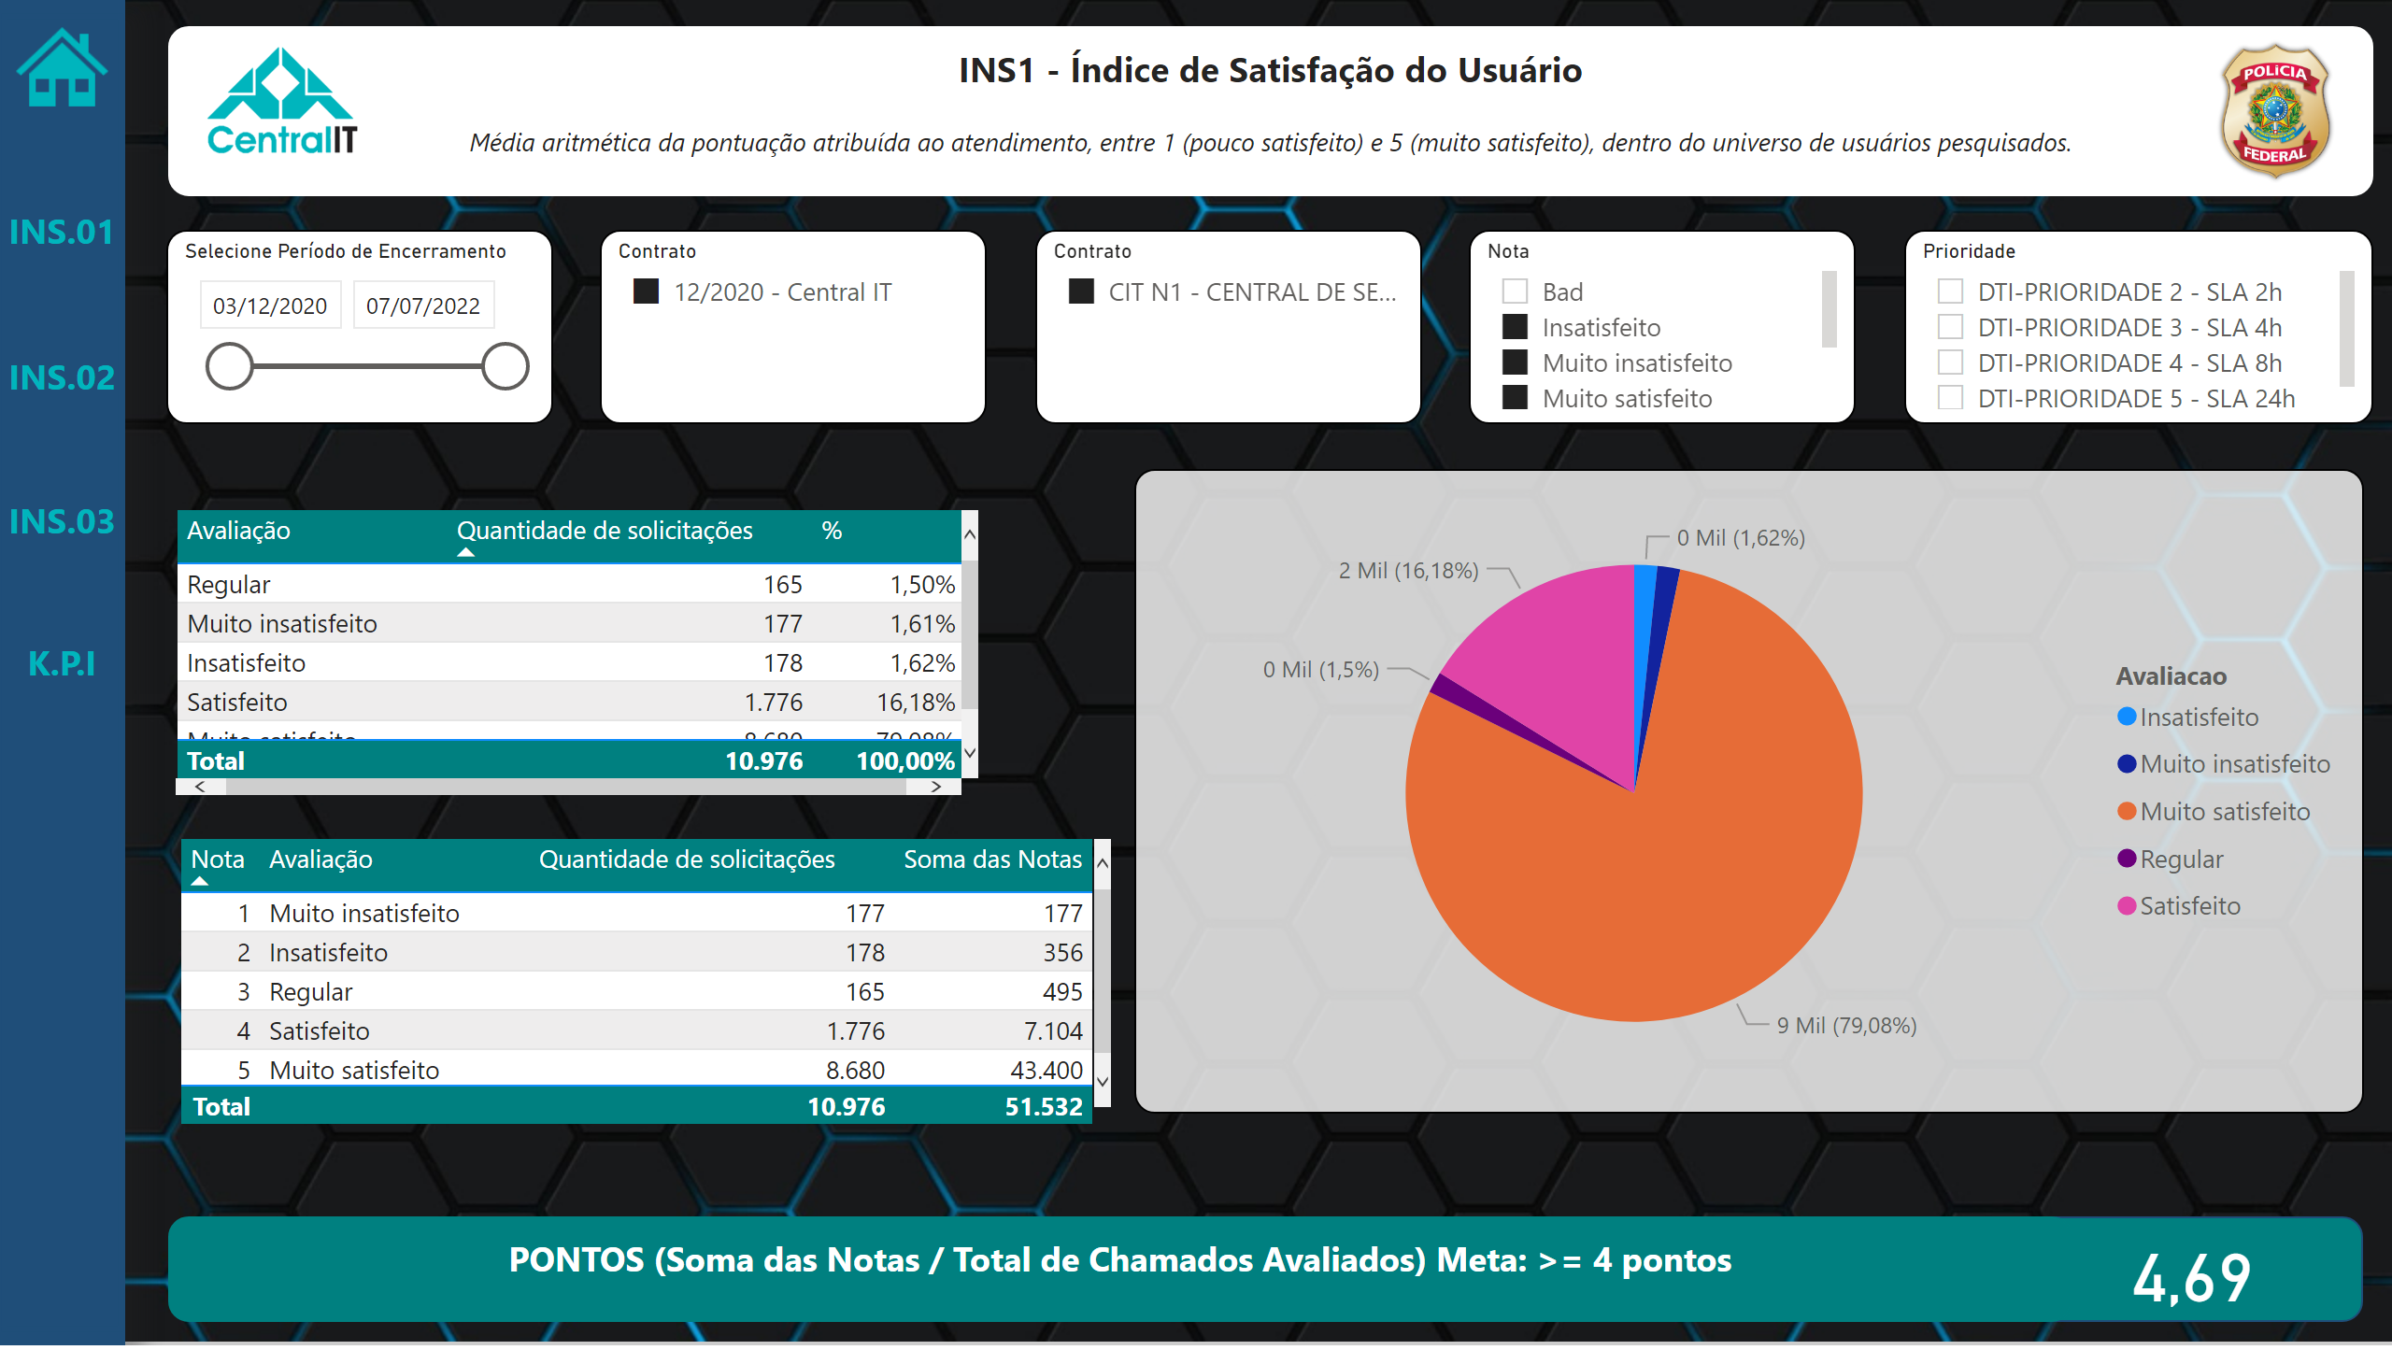
INS01
Notes:
Selecione Período de Encerramento
No alt text provided
Contrato
No alt text provided
Contrato
No alt text provided
Nota
No alt text provided
Prioridade
No alt text provided
tableEx
No alt text provided
tableEx
No alt text provided
pieChart
No alt text provided
card
No alt text provided
textbox
No alt text provided
Imagem_PF.Logo
No alt text provided
Imagem_Cit.Logo
No alt text provided
textbox
No alt text provided
Botão_INS.03
No alt text provided
Botão_INS.02
No alt text provided
Botão_KPI
No alt text provided
Botão_INS.01
No alt text provided
Botão_Home
No alt text provided
Imagem_Home
No alt text provided
Forma_Menu
No alt text provided

Slide 4
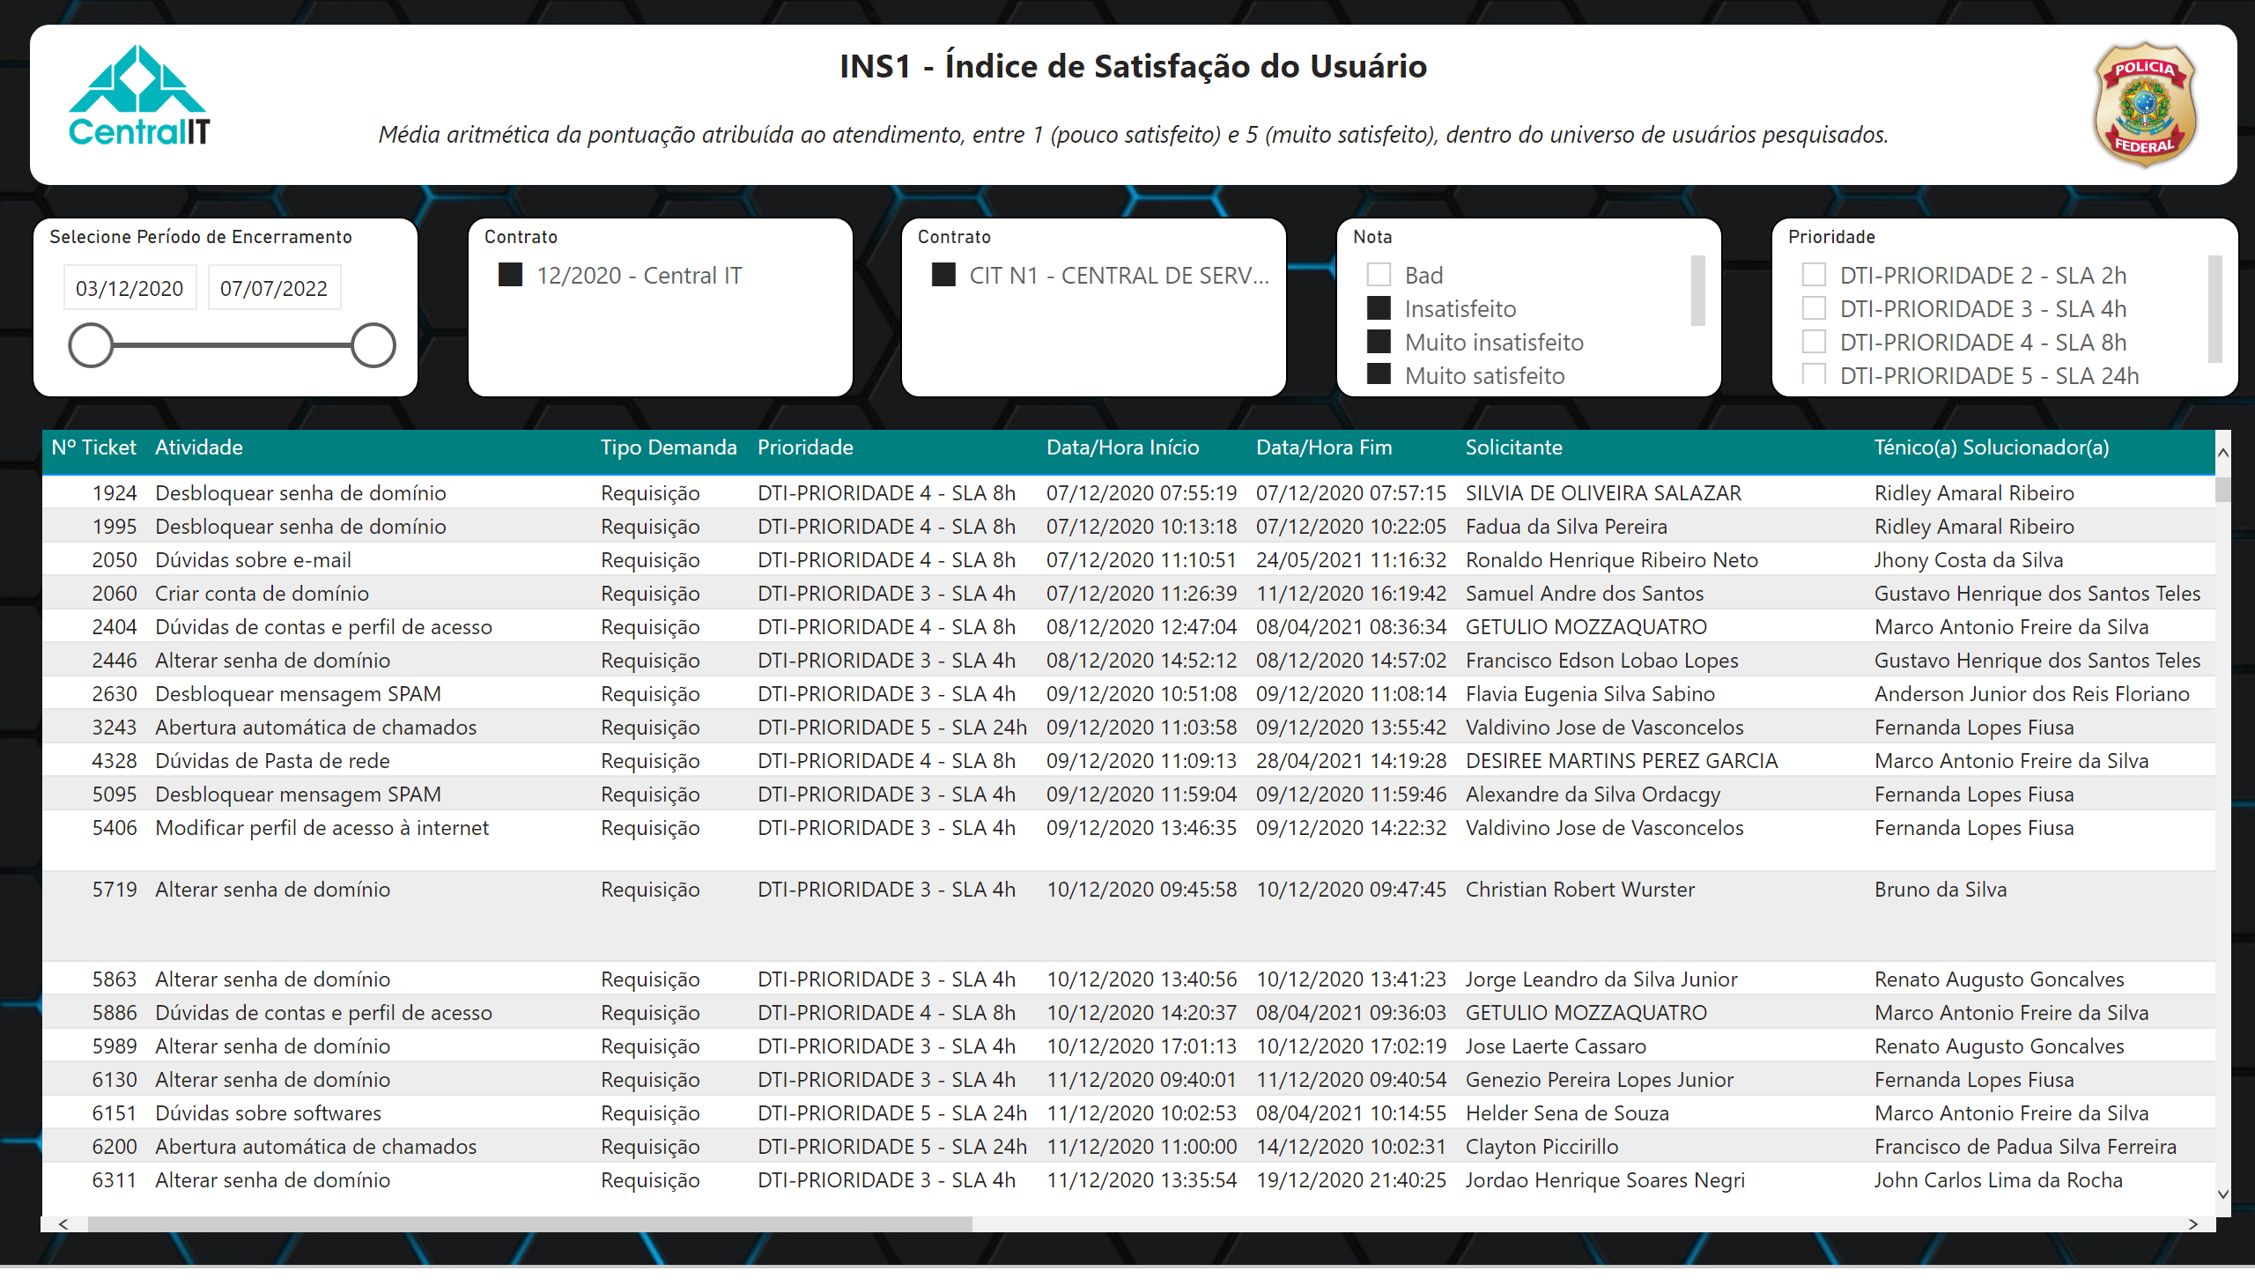
INS01_Detalhe
Notes:
Selecione Período de Encerramento
No alt text provided
Contrato
No alt text provided
Contrato
No alt text provided
Nota
No alt text provided
Prioridade
No alt text provided
tableEx
No alt text provided
Imagem_PF.Logo
No alt text provided
Imagem_Cit.Logo
No alt text provided
textbox
No alt text provided
slicer
No alt text provided
slicer
No alt text provided
slicer
No alt text provided
slicer
No alt text provided

Slide 5
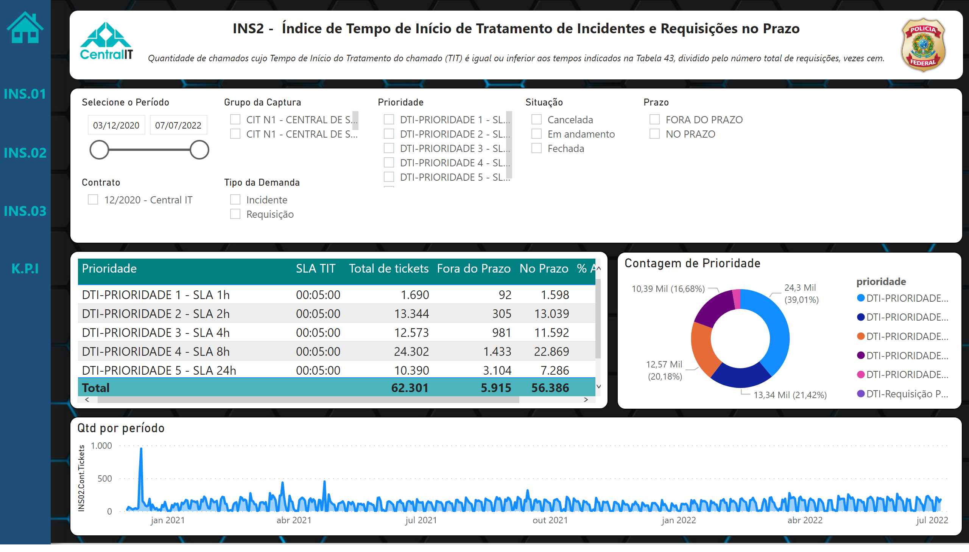
INS02
Notes:
Contrato
No alt text provided
Prazo
No alt text provided
Situação
No alt text provided
Prioridade
No alt text provided
Tipo da Demanda
No alt text provided
Grupo da Captura
No alt text provided
Selecione o Período
No alt text provided
basicShape
No alt text provided
tableEx
No alt text provided
Contagem de Prioridade
No alt text provided
Qtd por período
No alt text provided
Caixa de texto_Titulo
No alt text provided
Imagem_PF.Logo
No alt text provided
Imagem_Cit.Logo
No alt text provided
card
No alt text provided
card
No alt text provided
card
No alt text provided
card
No alt text provided
card
No alt text provided
card
No alt text provided
multiRowCard
No alt text provided
clusteredBarChart
No alt text provided
clusteredColumnChart
No alt text provided
clusteredColumnChart
No alt text provided
clusteredBarChart
No alt text provided
donutChart
No alt text provided
donutChart
No alt text provided
donutChart
No alt text provided
donutChart
No alt text provided
Botão_INS.03
No alt text provided
Botão_INS.02
No alt text provided
Botão_KPI
No alt text provided
Botão_INS.01
No alt text provided
Botão_Home
No alt text provided
Imagem_Home
No alt text provided
Forma_Menu
No alt text provided

Slide 6
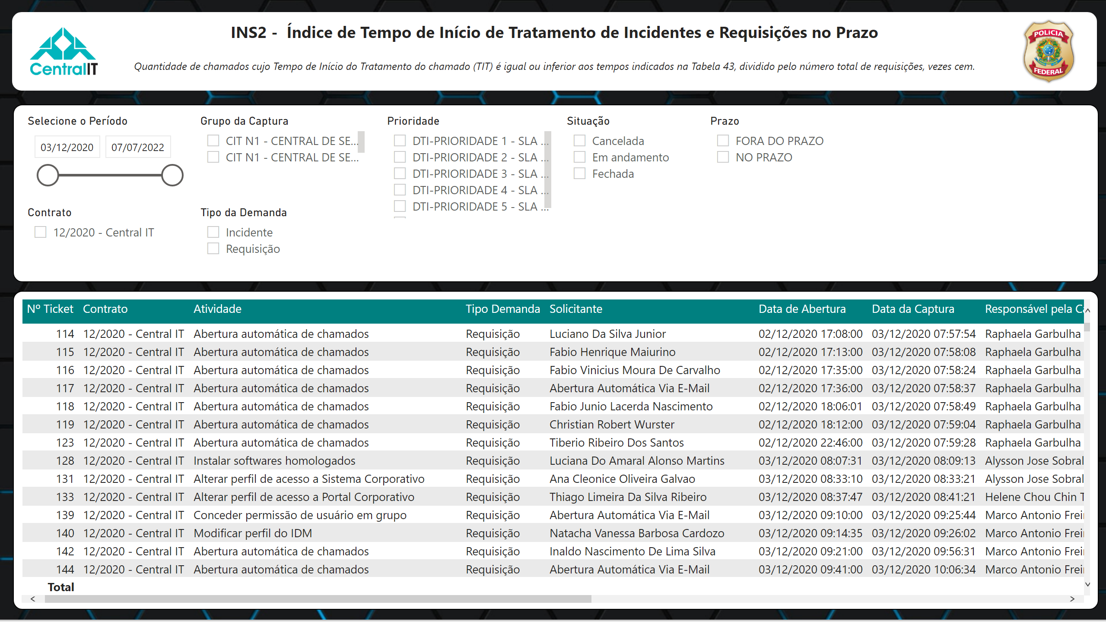
INS02_Detalhe
Notes:
Contrato
No alt text provided
Prazo
No alt text provided
Situação
No alt text provided
Prioridade
No alt text provided
Tipo da Demanda
No alt text provided
Grupo da Captura
No alt text provided
Selecione o Período
No alt text provided
basicShape
No alt text provided
tableEx
No alt text provided
Imagem_Cit.Logo
No alt text provided
Imagem_PF.Logo
No alt text provided
Caixa de texto_Titulo
No alt text provided

Slide 7
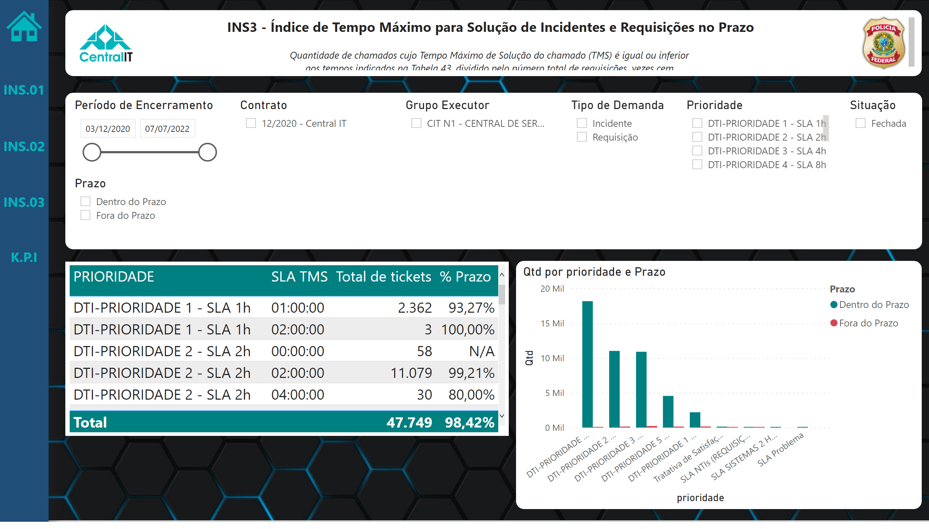
INS03
Notes:
Período de Encerramento
No alt text provided
basicShape
No alt text provided
Prazo
No alt text provided
Contrato
No alt text provided
Grupo Executor
No alt text provided
Tipo de Demanda
No alt text provided
Prioridade
No alt text provided
Situação
No alt text provided
tableEx
No alt text provided
clusteredColumnChart
No alt text provided
card
No alt text provided
card
No alt text provided
donutChart
No alt text provided
donutChart
No alt text provided
Imagem_PF.Logo
No alt text provided
Imagem_Cit.Logo
No alt text provided
Caixa de texto_Titulo
No alt text provided
clusteredColumnChart
No alt text provided
clusteredColumnChart
No alt text provided
Botão_INS.03
No alt text provided
Botão_INS.02
No alt text provided
Botão_KPI
No alt text provided
Botão_INS.01
No alt text provided
Botão_Home
No alt text provided
Imagem_Home
No alt text provided
Forma_Menu
No alt text provided

Slide 8
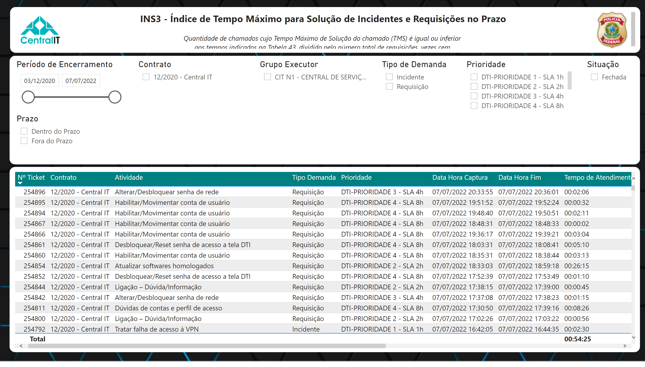
INS03_Detalhe
Notes:
tableEx
No alt text provided
Período de Encerramento
No alt text provided
basicShape
No alt text provided
Prazo
No alt text provided
Contrato
No alt text provided
Grupo Executor
No alt text provided
Tipo de Demanda
No alt text provided
Prioridade
No alt text provided
Situação
No alt text provided
Imagem_PF.Logo
No alt text provided
Imagem_Cit.Logo
No alt text provided
Caixa de texto_Titulo
No alt text provided

Slide 9
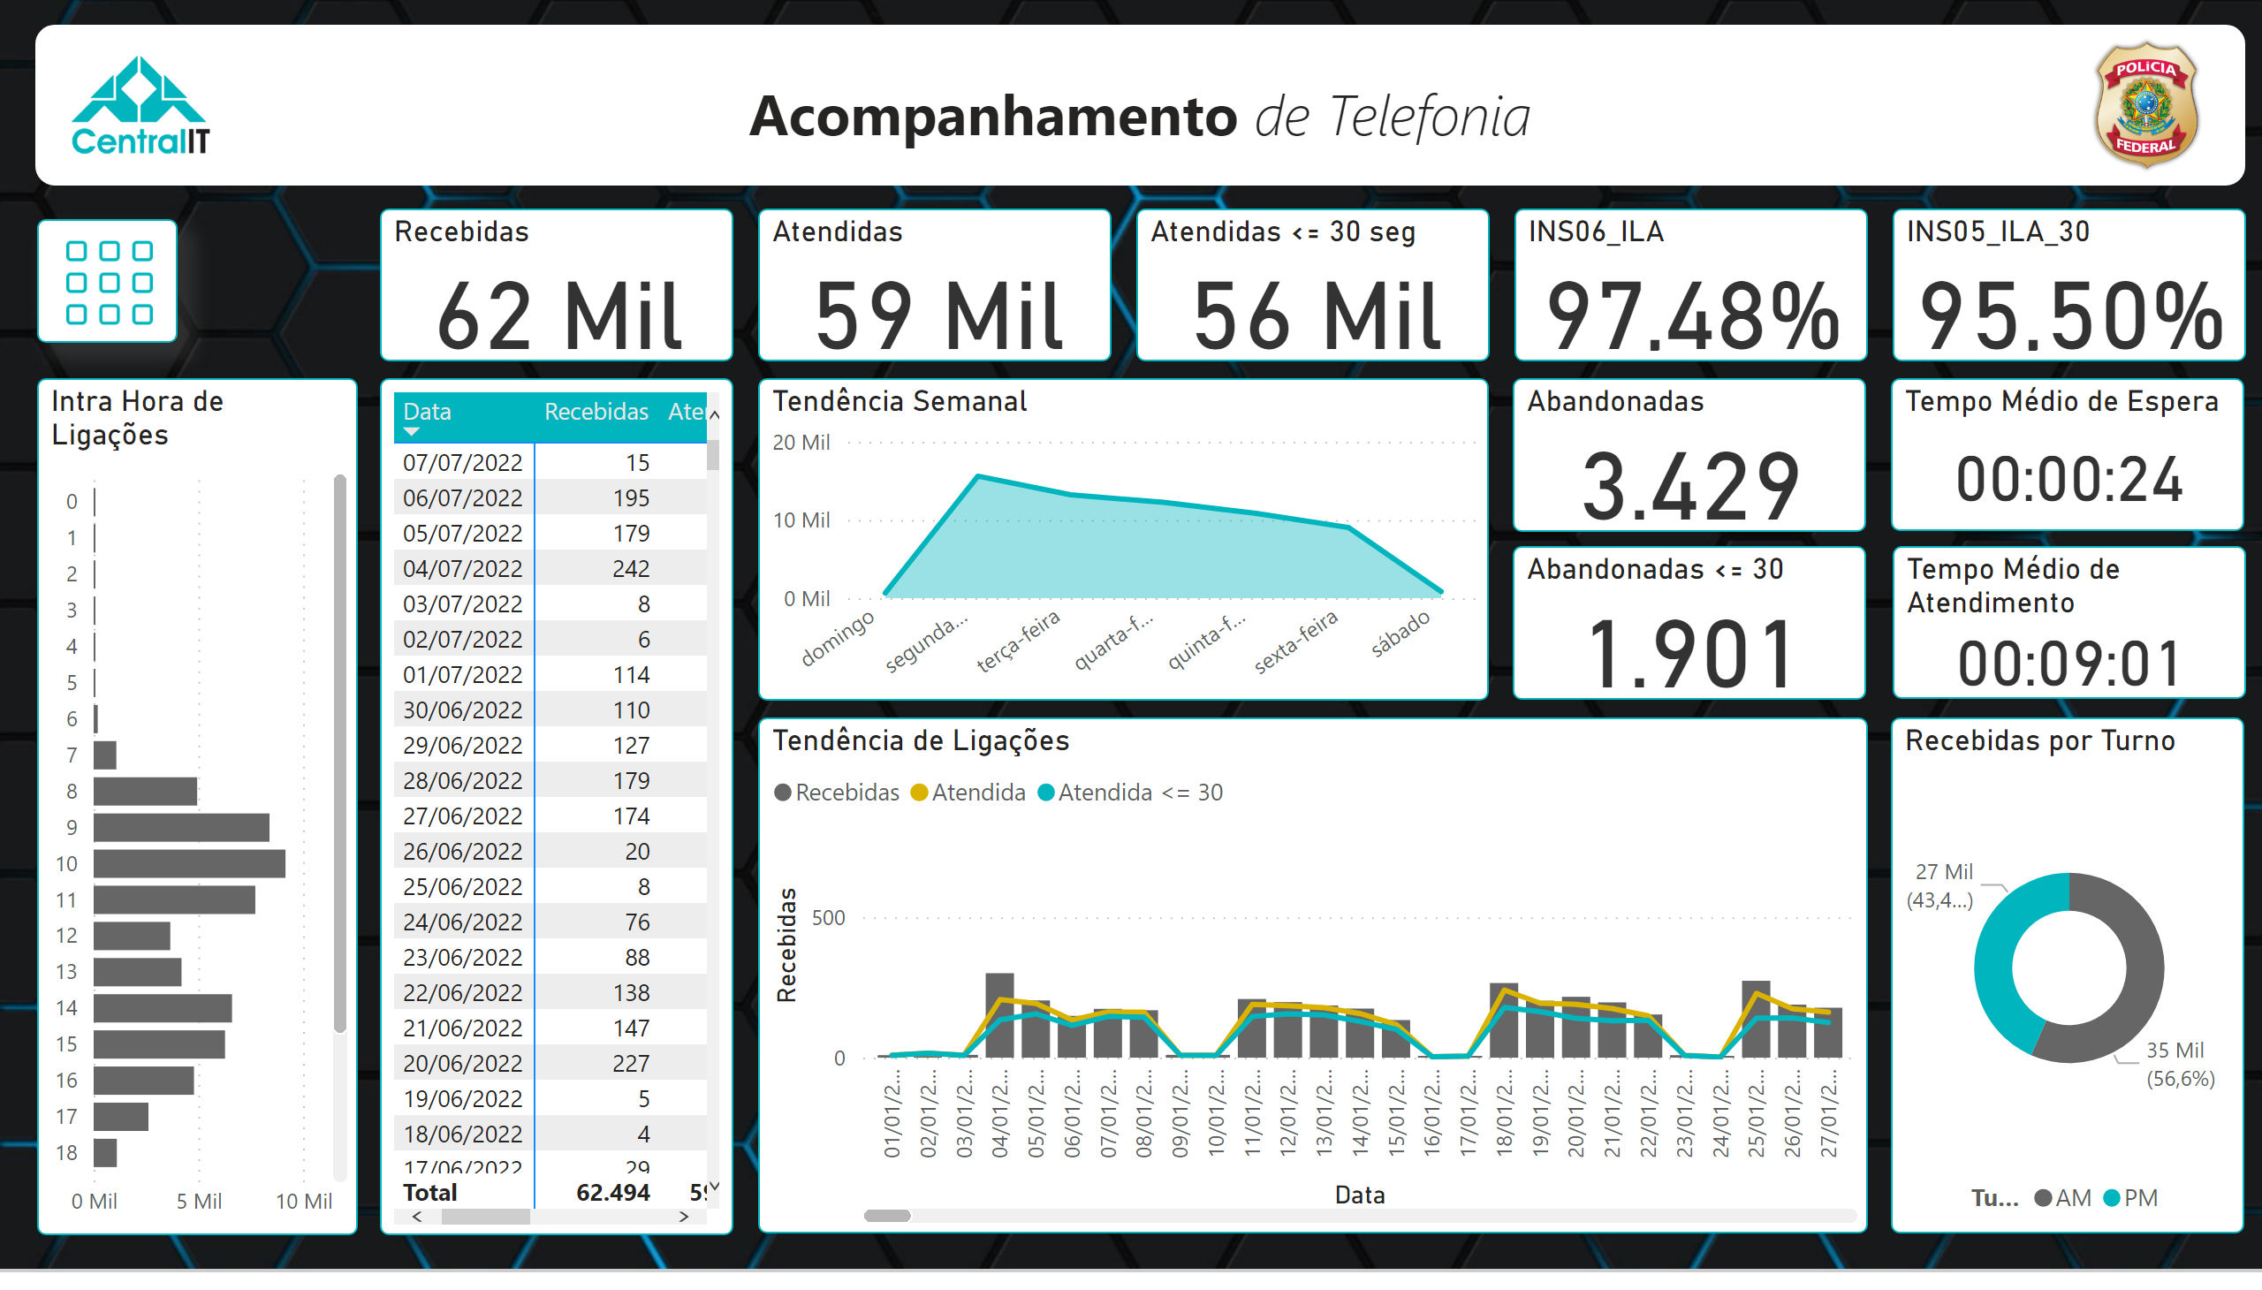
INS04, 05 & 06
Notes:
Intra Hora de Ligações
No alt text provided
pivotTable
No alt text provided
Tendência Semanal
No alt text provided
Tendência de Ligações
No alt text provided
donutChart
No alt text provided
Recebidas
No alt text provided
Atendidas
No alt text provided
image
No alt text provided
shape
No alt text provided
image
No alt text provided
Abandonadas
No alt text provided
INS05_ILA_30
No alt text provided
Abandonadas <= 30
No alt text provided
Tempo Médio de Espera
No alt text provided
Tempo Médio de Atendimento
No alt text provided
Atendidas <= 30 seg
No alt text provided
INS06_ILA
No alt text provided
slicer
No alt text provided
slicer
No alt text provided
slicer
No alt text provided
Imagem_PF.Logo
No alt text provided
Imagem_Cit.Logo
No alt text provided
Caixa de texto_Titulo
No alt text provided

Slide 10
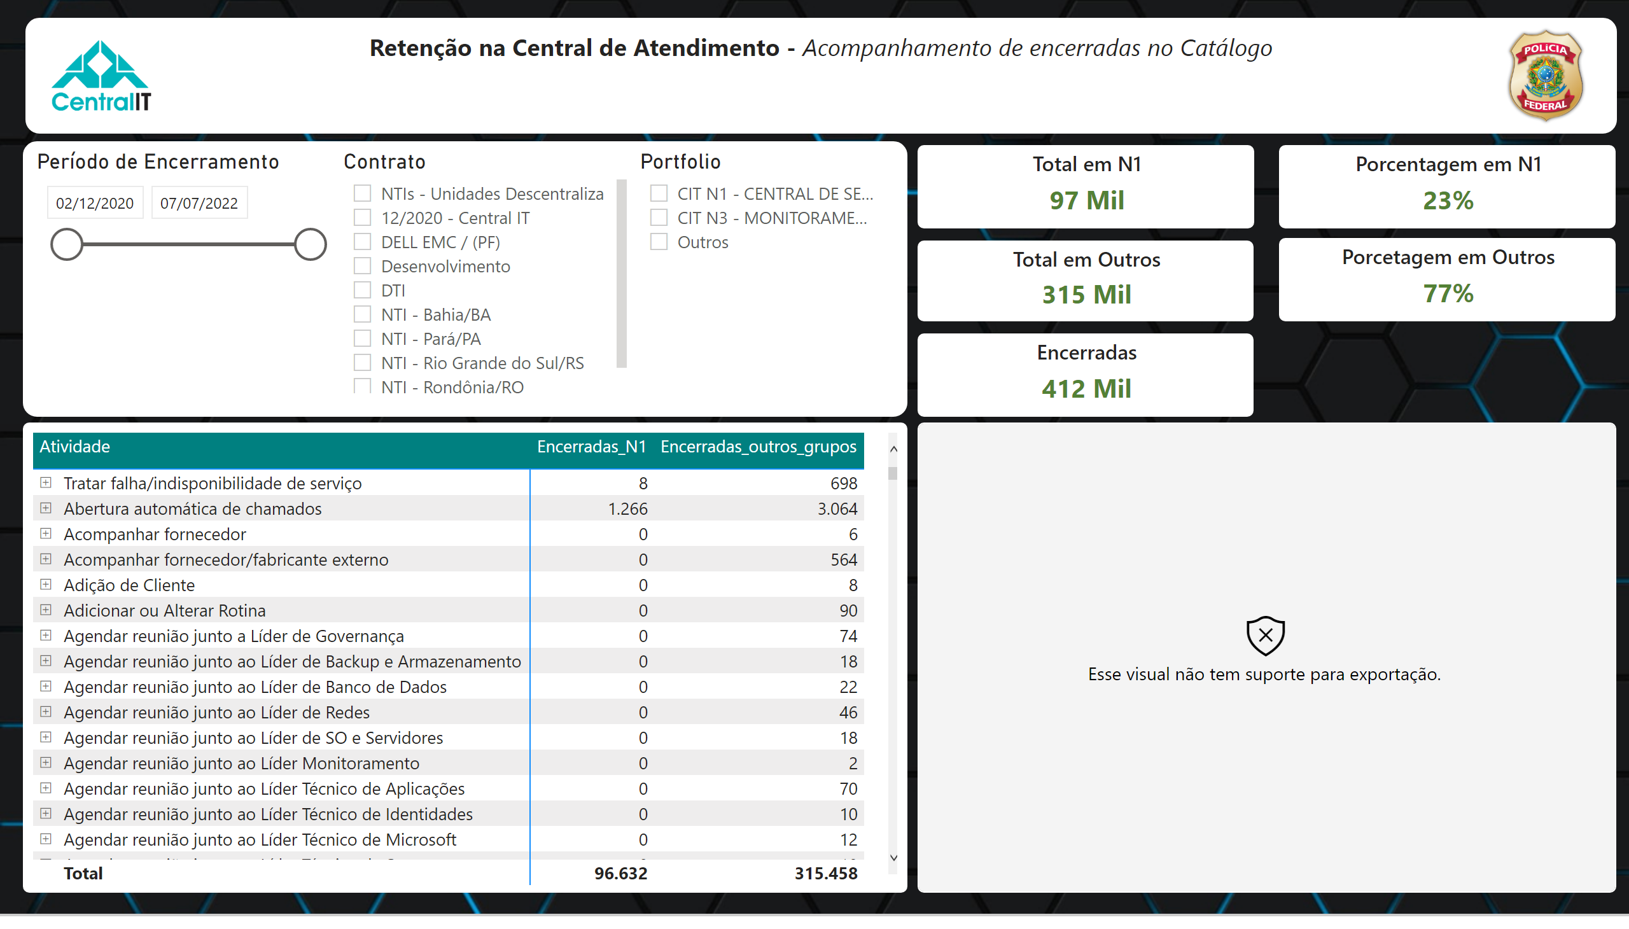
Pg_Reten
Notes:
Portfolio
No alt text provided
Slicer1448559807355
No alt text provided
Total em N1
No alt text provided
Total em Outros
No alt text provided
Encerradas
No alt text provided
Porcentagem em N1
No alt text provided
Porcetagem em Outros
No alt text provided
pivotTable
No alt text provided
Período de Encerramento
No alt text provided
basicShape
No alt text provided
Contrato
No alt text provided
Imagem_PF.Logo
No alt text provided
Imagem_Cit.Logo
No alt text provided
Caixa de texto_Titulo
No alt text provided

Slide 11
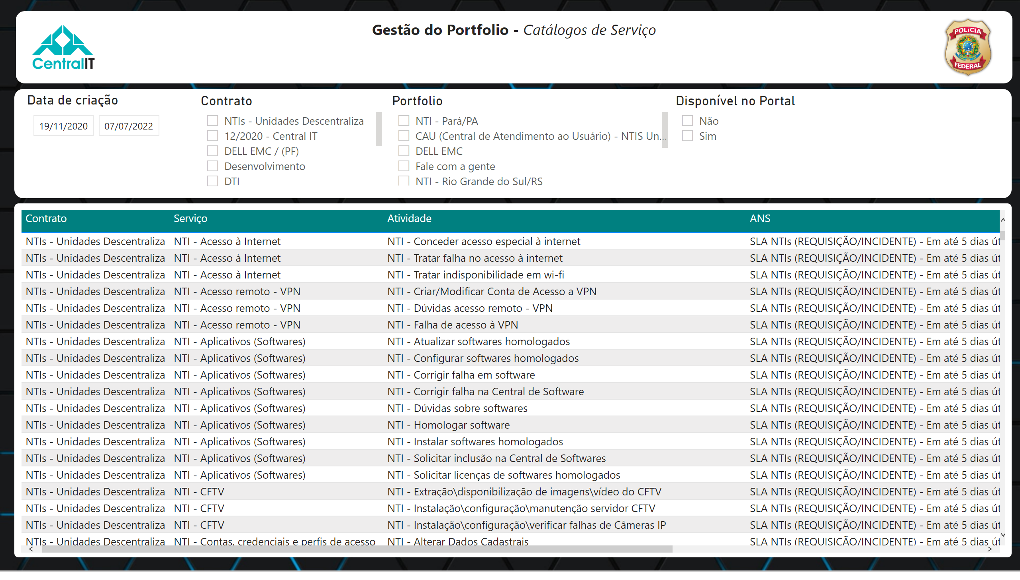
Pg_Port
Notes:
Portfolio
No alt text provided
Disponível no Portal
No alt text provided
tableEx
No alt text provided
Data de criação
No alt text provided
basicShape
No alt text provided
Contrato
No alt text provided
Imagem_PF.Logo
No alt text provided
Imagem_Cit.Logo
No alt text provided
Caixa de texto_Titulo
No alt text provided

Slide 12
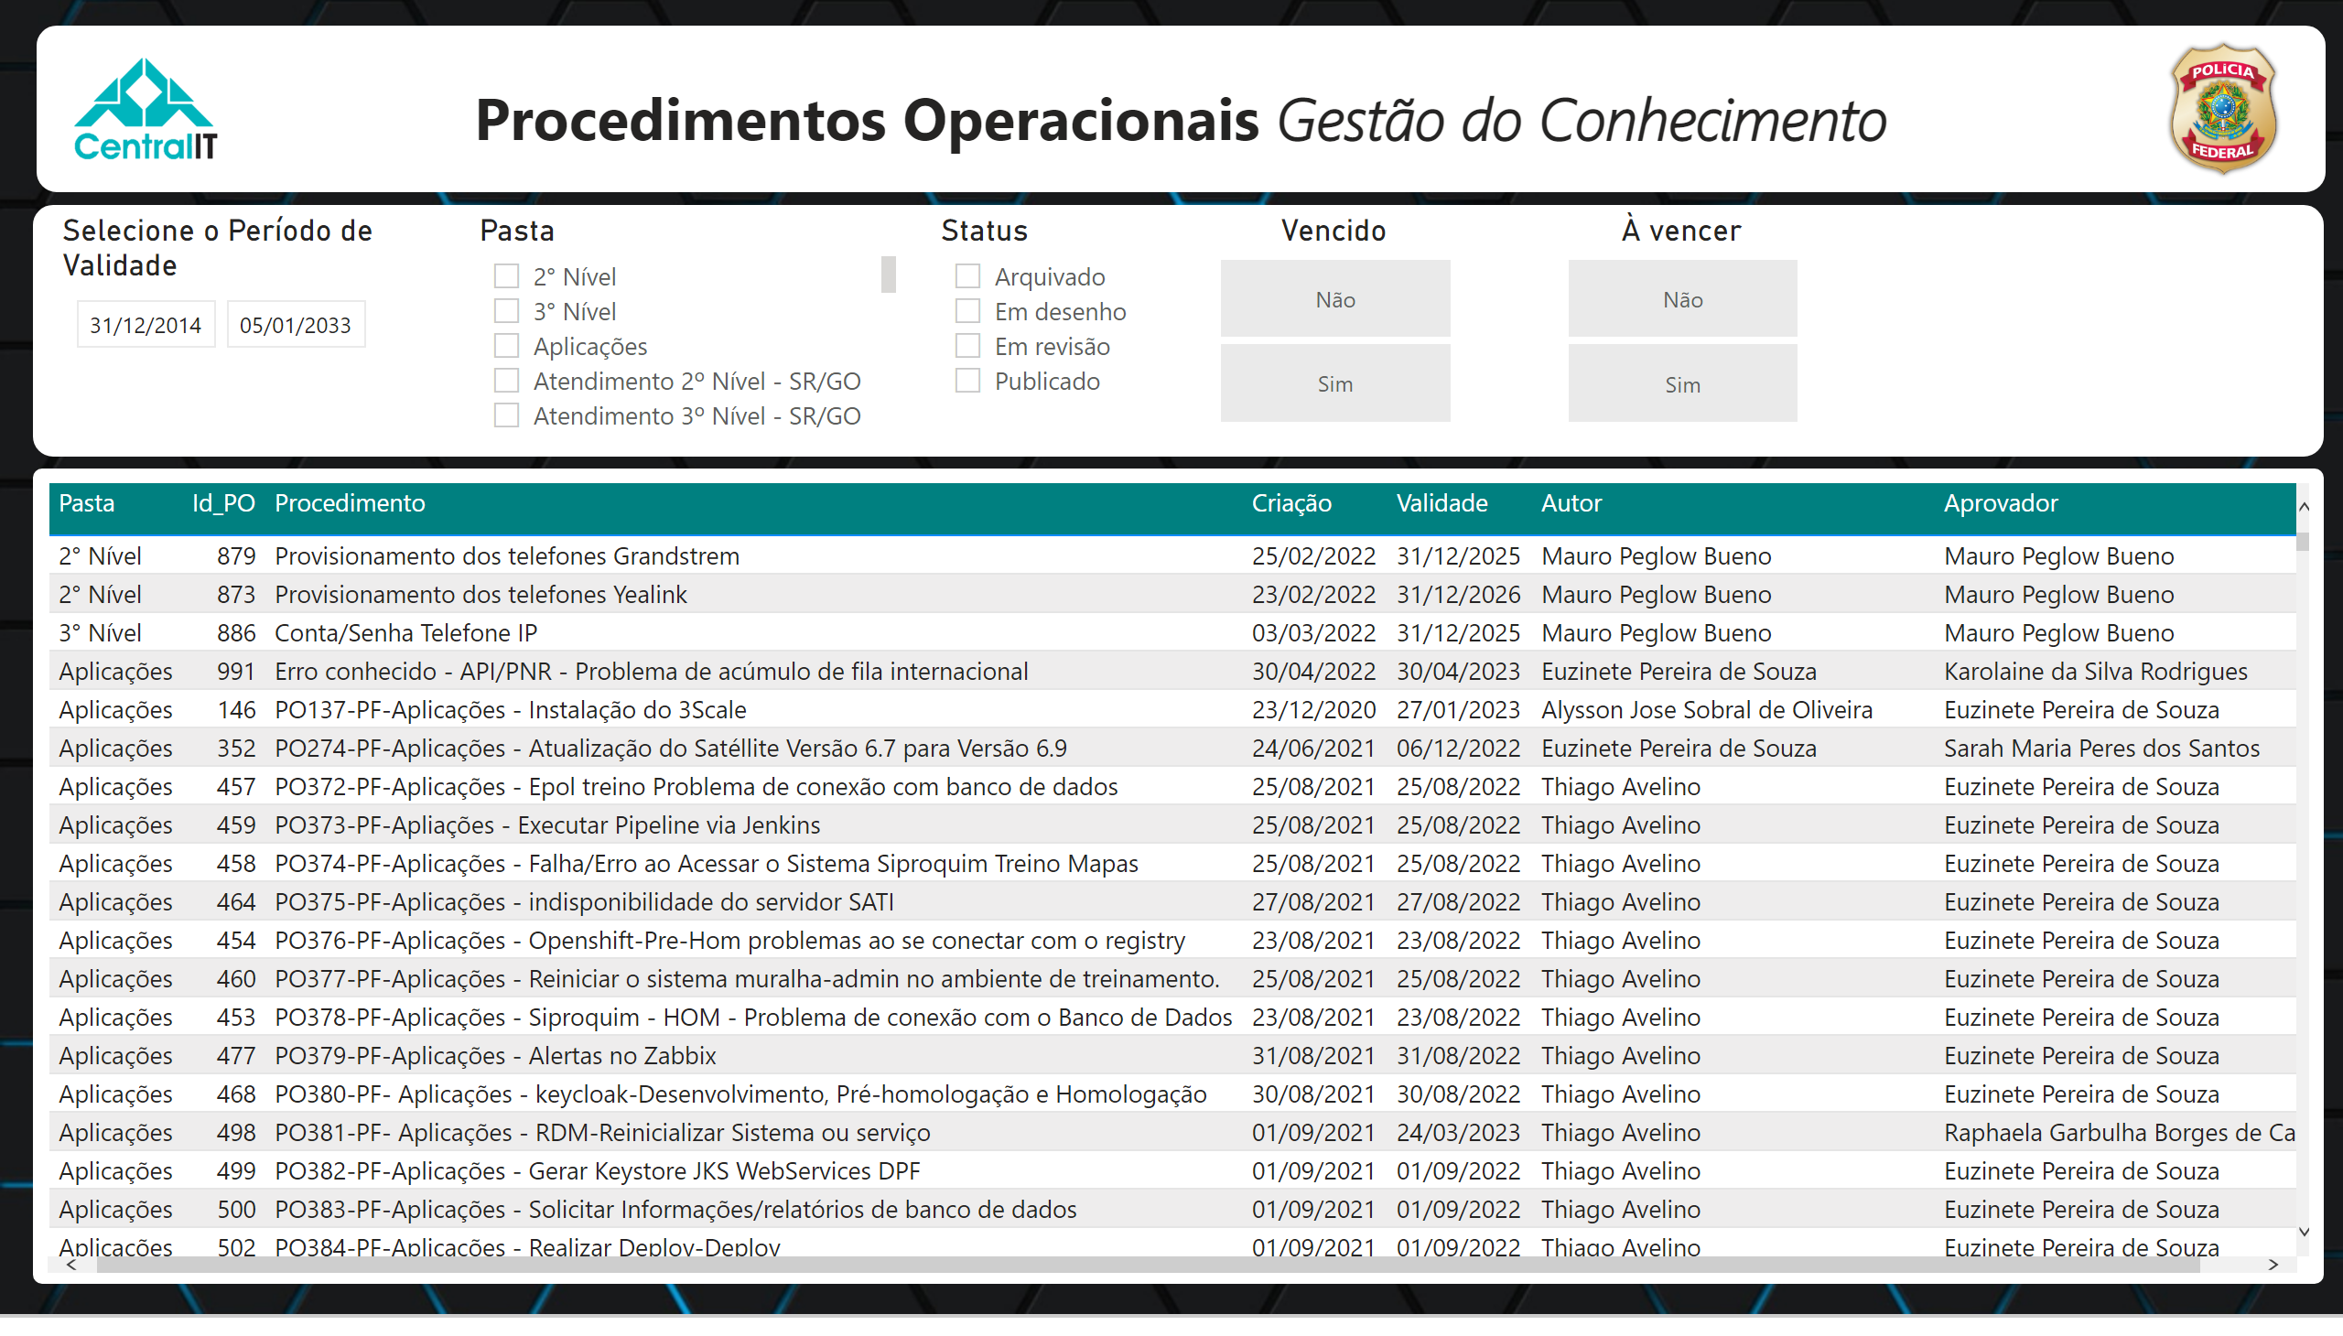
Pg_Po
Notes:
Status
No alt text provided
Vencido
No alt text provided
À vencer
No alt text provided
tableEx
No alt text provided
Selecione o Período de Validade
No alt text provided
basicShape
No alt text provided
Pasta
No alt text provided
Imagem_PF.Logo
No alt text provided
Imagem_Cit.Logo
No alt text provided
Caixa de texto_Titulo
No alt text provided

